Slide 1

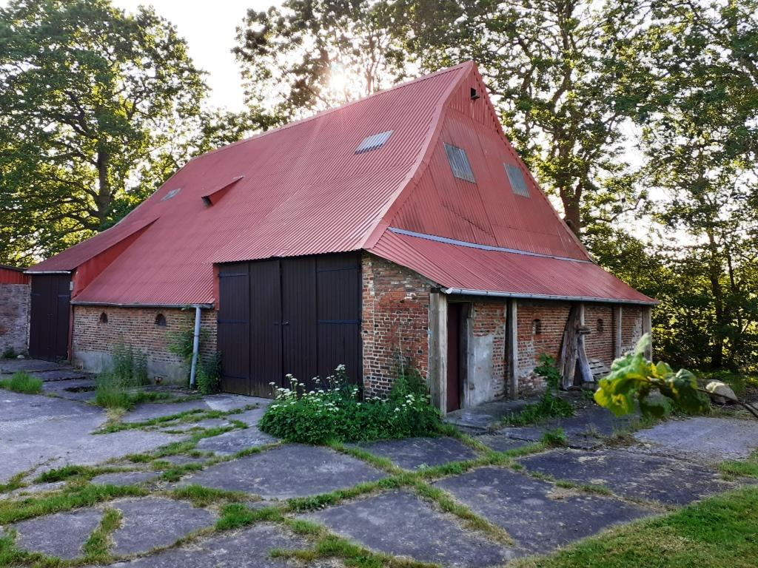
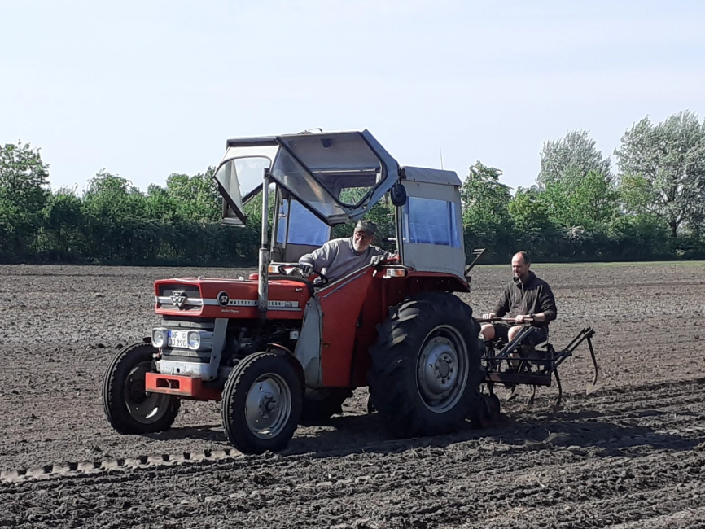

Neue Partnerschaften für den Klimaschutz
Solidarische Landwirtschaft für nachhaltigen Anbau und Ernährung
regionale und saisonale ökologische Produktion von Lebensmitteln
Anbau
Kirchenhof Klixbüll
neue Gemeinschaft innerhalb der (Kirchen-) Gemeinde
Kirchlicher Dienst in der Arbeitswelt – www.kda-nordkirche.de Evangelisch-Lutherische Kirche in Norddeutschland

Slide 2
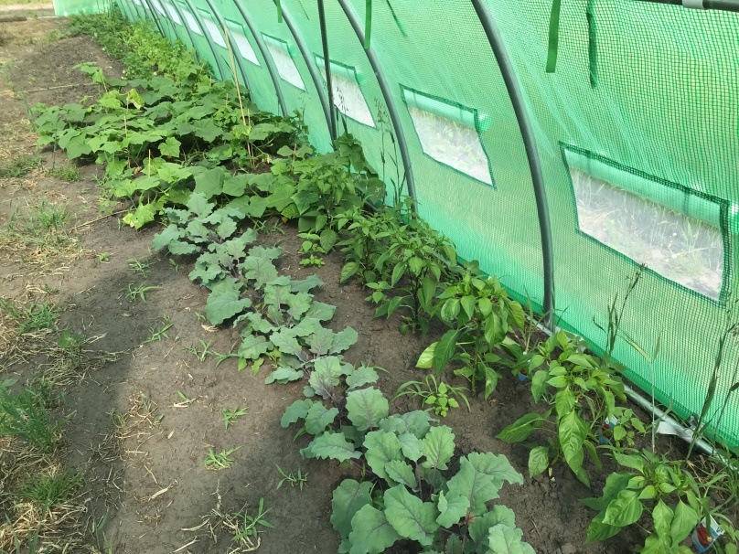
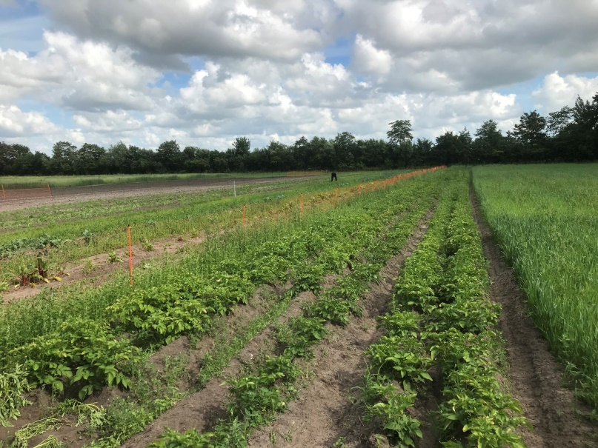
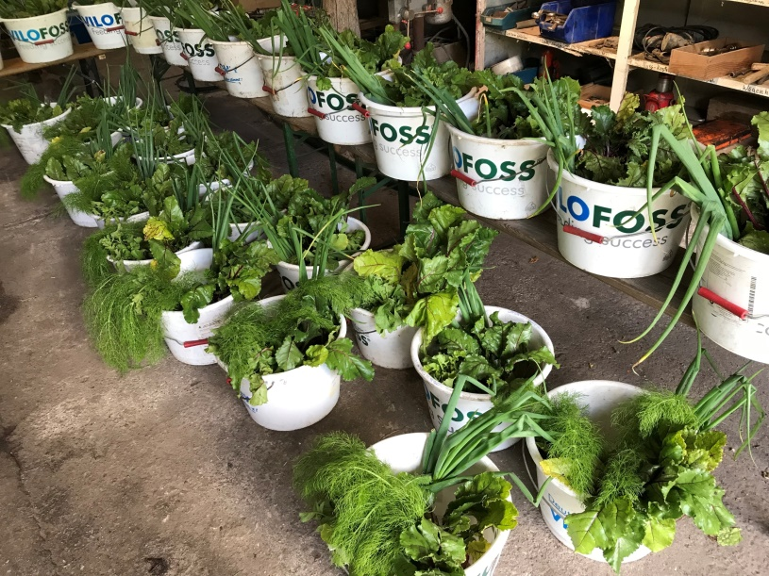
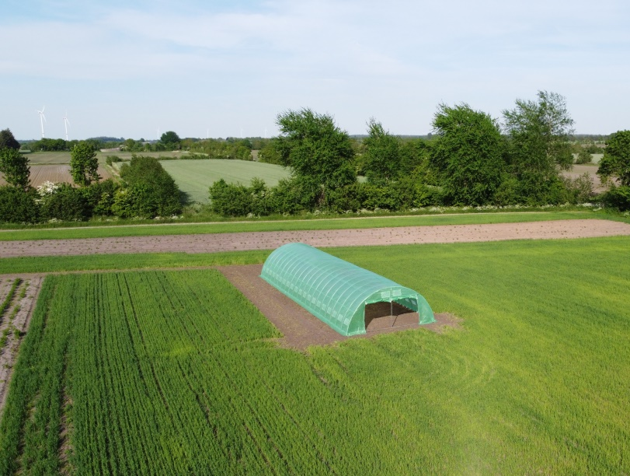
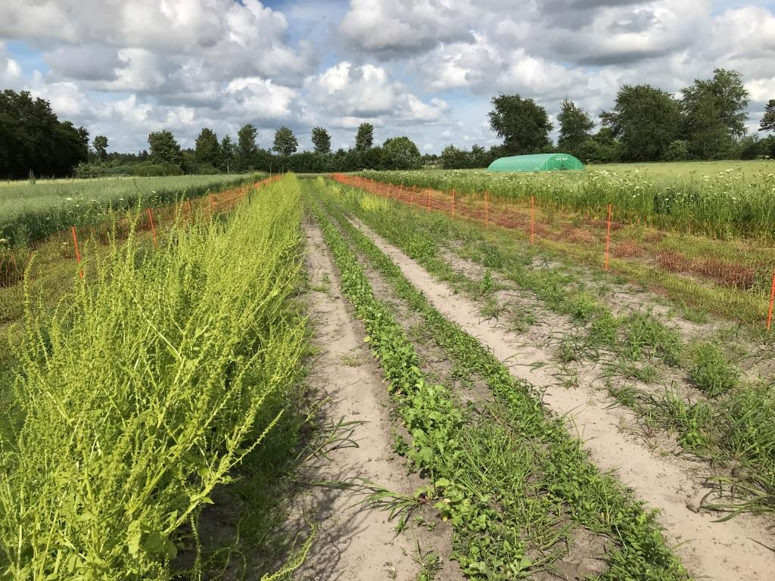
Neue Partnerschaften für den Klimaschutz
Gemüseanbau
Der Acker
Anteilsausgabe
SoLaWi-Acker
Der Acker
Kirchlicher Dienst in der Arbeitswelt – www.kda-nordkirche.de Evangelisch-Lutherische Kirche in Norddeutschland

